Slide 1
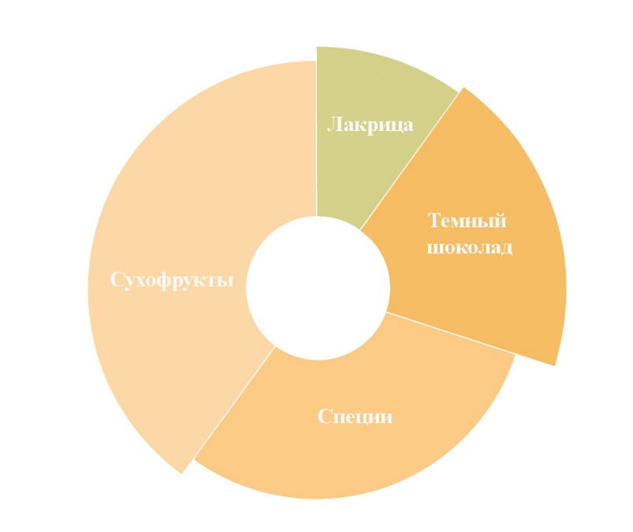
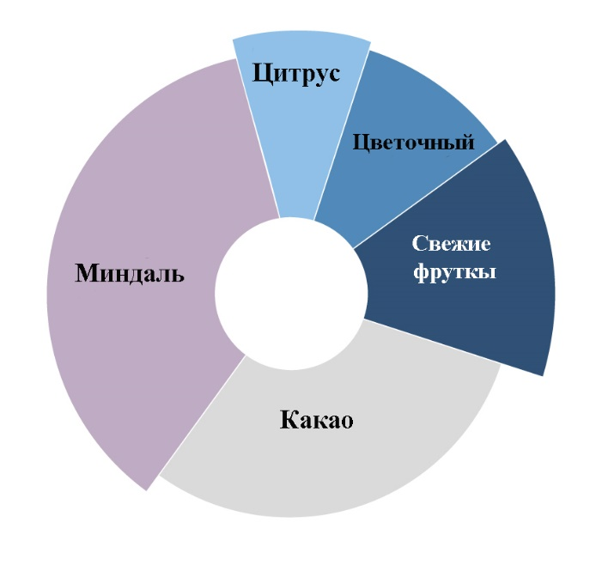
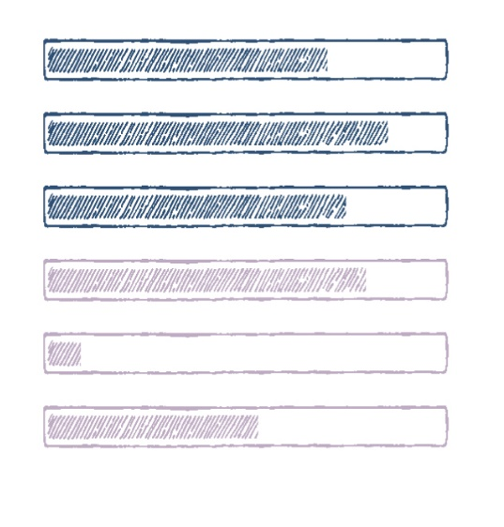
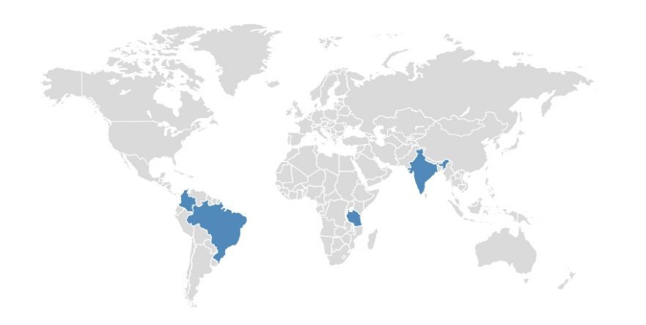
Miscela Excellent
100% Арабика
Фасовка: 1000 г, 500 г, 200 г.
Лучшая смесь отборной Арабики с элитных плантаций Колумбии, Бразилии, Танзании и Индии, созданная для истинных ценителей итальянского эспрессо. Полный насыщенный глубокий вкус с легким цветочным ароматом и карамельно-ореховым оттенком.
В сочетании с молоком сладкие карамельные нотки становятся более выраженными.
Профиль вкуса
Профиль чашки
Тело
Вкус
Послевкусие
Аромат
Кофеин
Обжарка
Произрастание > способ обработки
Бразилия Альта Маджиана > натуральный
Танзания Килиманджаро > мытая
Индия (Арабика) > мытая
Сальвадор High Grow > мытая
Колумбия Супремо > мытая

